Slide 1
AULA 01 INTRODUÇÃO A POO
LINGUAGEM DE
PROGRAMAÇÃO I
LUIS GUSTAVO ARAUJO

Slide 2
06
INTRODUÇÃO A
POO

Slide 3
06
INTRODUÇÃO A POO
PROGRAMAÇÃO ORIENTADA A OBJETOS
Programação orientada a objetos (POO) é uma maneira de programar que ajuda na organização e resolve muitos problemas enfrentados pela programação procedural.
POO permite reaproveitamento de código, melhor distribuição de responsabilidades, organização e melhoria quando à manutenção.

Slide 4
06
INTRODUÇÃO A POO
PROGRAMAÇÃO ORIENTADA A OBJETOS
POO é focada em objetos que são baseados em classes, possuem ações (métodos) e estados (atributos)
Uma imagem pode ser um objeto, elas podem ter ações (apresentar-se, obter seus pixels) e estados (seus pixels).

Slide 5
07
INTRODUÇÃO A
CLASSES

Slide 6
07
INTRODUÇÃO À CLASSES
CLASSES
Classes são planos de objetos, funcionam como uma “forma” para criar os objetos. Nas classes são definidas o que os objetos podem fazer (método) e quais os seus dados (estado).
Assim, uma Classe não é algo real e sim uma abstração, é apenas um tipo para o objeto.

Slide 7
07
INTRODUÇÃO À CLASSES
CLASSES
No JES temos muitas classes, mas vamos focar inicialmente nas imagens. A imagem na vida real é algo que possui uma altura, uma largura e muitos pixels, cada um com uma posição e cor.
No JES a classe Picture é um modelo de imagem. Ou seja, determinar os dados, ou atributos, que nos dá o estado da imagem. Possui ainda sua ações, que são os métodos.

Slide 8
07
INTRODUÇÃO À CLASSES
CLASSES (ATRIBUTOS)
Picture não é real, apenas um modelo.
altura
pixels
largura

Slide 9
07
INTRODUÇÃO À CLASSES
CLASSES (MÉTODOS)
Picture não é real, apenas um modelo.
Eu posso me exibir, posso de passar os meus pixels, posso te dizer qual a minha largura e altura...

Slide 10
08
INTRODUÇÃO A
OBJETOS

Slide 11
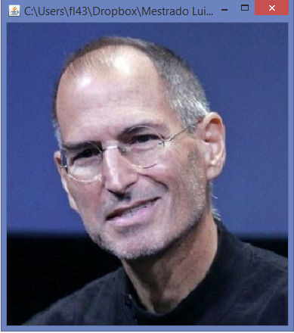
08
INTRODUÇÃO À OBJETOS
OBJETOS
Objetos, ao contrário das Classes, são reais. São implementações das Classes. Todos os métodos e atributos definidos no modelo, ou classe, estarão no objeto.
Minha altura é 300 pixel e largura é 100 pixels. O meu pixel na posição 0,0 é azul!
pixels
300 px
100 px

Slide 12
09
INTRODUÇÃO A
MÉTODOS

Slide 13
08
INTRODUÇÃO À MÉTODOS
MÉTODOS
Sabemos que os objetos tem métodos e atributos. Enquanto os atributos definem o estado do objeto, os métodos podem modificar esse estado ou obter informações desse estado. Ou seja, o método é um meio de acesso e modificação dos atributos.
Para ter acesso aos atributos e aos método usamos o operador . (ponto).
Imagem.show( )
Imagem.getWidth ( )
Imagem.getHeight ( )

Slide 14
10
POO E MANIPULAÇÃO
DE IMAGENS

Slide 15
10
POO E MANIPULAÇÃO DE IMAGENS
OPP E JES:
Para usarmos algumas funções do JES é preciso entender
algumas Classes.
FileChooser: Essa classe representa o o seletor
de arquivos;
Picture: Essa classe representa a imagem;
Pixel: Essa classe representa os pixels da imagem.

Slide 16
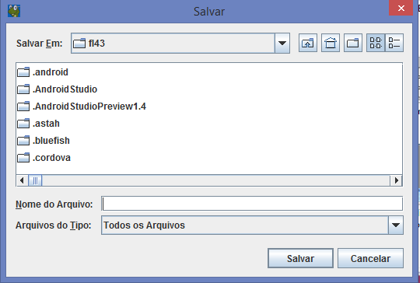
10
POO E MANIPULAÇÃO DE IMAGENS
COMO OBTER UMA IMAGE:
PickAFile (escolha um arquivo) é um método que permite
que selecionemos arquivos. Esse é um método da classe
FileChooser (Seletor de arquivos):
print FileChooser.pickAFile( )
C:/Users/UEFS/Desktop/SteveJobs.jpg

Slide 17
10
POO E MANIPULAÇÃO DE IMAGENS
CRIANDO UMA IMAGEM:
É possível criar imagens chamando a Classe Picture e
Informando o caminho do arquivo. Assim podemos
combinar o pickAFile com o Picture:
Picture ( FileChooser.pickAFile( ) )
Mas não acontece nada? Que tal usar o print?
print Picture ( FileChooser.pickAFile( ) )
Picture, filename C:/Users/UEFS/Desktop/SteveJobs.jpg height 400 width 372

Slide 18
10
POO E MANIPULAÇÃO DE IMAGENS
CRIANDO UMA IMAGEM (USANDO VARIÁVEIS):
Como sabemos, podemos dar nomes às coisas como
receita, classes, objetos e etc. Vamos exercitar isso.
caminho = FileChooser.pickAFile( )
imagem = Picture (caminho)
print imagem
Picture, filename C:/Users/UEFS/Desktop/SteveJobs.jpg height 400 width 372

Slide 19
10
POO E MANIPULAÇÃO DE IMAGENS
EXIBINDO UMA IMAGEM
Através do objeto do tipo Picture podemos exibir a
imagem
caminho = FileChooser.pickAFile( )
imagem = Picture (caminho)
imagem.show( )

Slide 20
10
PROGRAMAÇÃO NO JES
NOMEANDO OS RESULTADOS:
caminho = FileChooser.pickAFile( )
print caminho
C:/Users/UEFS/Desktop/SteveJobs.jpg
imagem = Picture(caminho)
print imagem
Picture, filename C:/Users/UEFS/Desktop/SteveJobs.jpg height 400 width 372
Imagem.show()

Slide 21
10
POO E MANIPULAÇÃO DE IMAGENS
MÉTODOS DA CLASSE PICTURE:
Picture representa uma imagem, através dessa classe
podemos acessar métodos para saber:
getHeight( ): obter a altura da imagem.
getWidth( ): obter a largura da imagem.
getPixel ( ): obter um pixel de uma imagem.

Slide 22
10
POO E MANIPULAÇÃO DE IMAGENS
MÉTODOS DA CLASSE PIXEL:
Pixel representa um pixel, através dessa classe
podemos acessar métodos para saber:
getX( ): obter o valor x do pixel.
getY( ): obter o valor y do pixel.
getColor ( ): obter a cor do pixel (RGB)
getRed ( ): obter o valor de vermelho do pixel.
getGreen ( ): obter o valor de verde do pixel.
getBlue ( ): obter o valor de azul do pixel.

Slide 23
10
POO E MANIPULAÇÃO DE IMAGENS
MÉTODOS DA CLASSE PIXEL:
Pixel representa um pixel, através dessa classe
podemos acessar métodos para saber:
getColor ( Color(0,0,0) ): mudar a cor do pixel (RGB)
setRed (10): mudar o valor de vermelho do pixel.
setGreen (10): mudar o valor de verde do pixel.
setBlue (10 ): mudar o valor de azul do pixel.

Slide 24
AULA 01 INTRODUÇÃO A POO
LINGUAGEM DE
PROGRAMAÇÃO II
LUIS GUSTAVO ARAUJO

